Slide 1

NAFT Asse-Halle-Vilvoorde (AHV)
Schooljaar 2022 - 2023

Slide 2
NAFT? Watisda?
Doel? schooluitval tegengaan en gekwalificeerde uitstroom van leerlingen vergroten
Hoe? Door het positief begeleiden van jongeren en het ondersteunen van het personeel in onderwijsinstellingen
Voor wie? Jongeren, klas(groepen) en onderwijspersoneel

Slide 3
Voorwaarden
Vrijwilligheid: niet als sanctie of als alternatief voor een sanctie
Schools perspectief: niet reeds in tuchtprocedure of definitief uitgesloten (jongere kan niet definitief uitgesloten worden tijdens NAFT-traject, indien schorsing tijdens NAFT-traject moet begeleider op de hoogte worden gebracht)
Bereidwilligheid van alle betrokkenen: zo veel mogelijk inspanningen van iedereen die betrokken is (gedeelde verantwoordelijkheid, bv. bij her-instap school)

Slide 4
Aanmeldingsprocedure
CLB doet online aanmelding bij het Meldpunt schoolexterne interventies (MSI) https://www.meldpuntsi.be/
NAFT Asse-Halle-Vilvoorde (AHV)
Grondige beschrijving van reden tot aanmelding
Meldpunt bezorgt aanmeldingen aan NAFT-aanbieders
Wekelijks aanmeldingenoverleg met NAFT-aanbieders: o.b.v. de aanmeldingsfiche, de locatie en de wachtlijst beslissen we welke aanbieder het traject zal opnemen
Aanbieder neemt contact op met CLB (ook in geval van wachtlijst)
CLB roept start ronde tafel samen
Start traject
➔ Nauwe samenwerking binnen de regio tussen Groep Intro en Arktos: gedeelde trajecten (op maat) zijn mogelijk!

Slide 5




Slide 6

Arktos Vlaams-Brabant & Brussel
Aanbod
Mogelijke invullingen van NAFT trajecten:
Schoolinterne initiatieven
  Voor jongeren
  Voor volwassenen
Schoolexterne initiatieven
  Voor jongeren

Slide 7
Arktos – Schoolintern aanbod jongeren
Klasbegeleiding
Wat?
  opstarten, onderhouden, herstellen , relaties
Doel?
  faciliteren optimale leer-, leef- en werkomgeving
Aandachtspunten
  effectiever als tijdig aangemeld
  nood aan betrokkenheid en medewerking actoren binnen school
    leerkrachten
    leerlingbegeleiding
    directie
    …

Slide 8
Arktos – Schoolintern aanbod jongeren
Herstelgesprekken
Wat?
  gesprek tussen twee of meerdere partijen
  n.a.v. incident met schade
    emotioneel of materiaal
    bij 1 of meerdere partijen
Doel?
  opnemen van verantwoordelijkheid
  zoeken naar oplossingen
  schade/relatie (zo veel mogelijk) herstellen
Aandachtspunten
  alle partijen staan open voor herstel
  bij klacht bij de politie: overleg met Alba vzw

Slide 9
Arktos – Schoolintern aanbod jongeren
Individuele begeleiding
Wat?
  nood aan extra ondersteuning
Doel?
  werken aan specifieke doelstellingen
Aandachtspunten
  kan opstap zijn naar groepstraject
  kan aansluitend op klasbegeleiding, herstelgesprek of groepstraject
  kan binnen of buiten de school plaatsvinden

Slide 10
Arktos – Schoolintern aanbod volwassenen
Leerkrachtenondersteuning
Wat?
  binnen de schoolcontext
  traject op maat gestart worden
Doel?
  versterken van de leerkracht
Aandachtspunten
  enkel case-gebonden

Slide 11
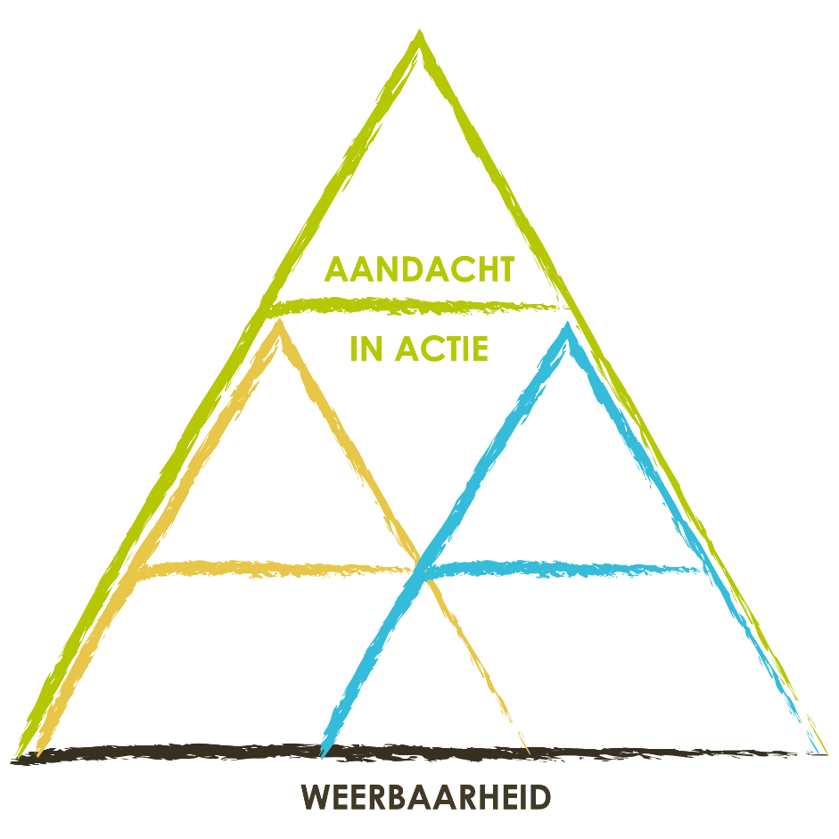
Arktos – Schoolextern aanbod
Aandacht in Actie
Wat?
  weerbaarheidstraining
    leren opkomen voor zichzelf
    op positieve, weerbare manier
Doel?
  zicht op eigen manier van reageren
  leren grenzen
  assertiever zijn
  versterken van zelfvertrouwen
  versterken van zelfbeheersing
  versterken van weerbaarheid

Slide 12
Arktos – Schoolextern aanbod
Aandacht in Actie
Data?
  Halle:
    17, 18 en 25 oktober 2022
    17, 18 en 23 november 2022
    4, 5 en 10 mei 2023
  Vilvoorde
    27, 28 april en 8 mei 2023
  Aarschot
    7, 8 en 23 november 2022
  Leuven
    24, 25 april en 11 mei 2023
  Tienen
    28, 29 en 30 september 2022
    15, 16 en 17 mei 2023
  Diest
    30,31 januari en 15 februari 2023

Slide 13

Arktos – Schoolextern aanbod
Bounce Young
Wat?
  veerkrachttraining
    jongere veerkrachtig maken
Doel?
  leren omgaan met stress en tegenslag
  vanuit eigen kracht terugveren bij uitdagende situaties
  thema’s
    weerbaarheid
    emoties
    talenten
    kritisch denken
    sociaal netwerk

Slide 14
Arktos – Schoolextern aanbod
Bounce Young
Data?
  Halle:
    9, 10 en 15 februari 2023
  Vilvoorde
    28, 29 november en 5 december 2022
  Aarschot
    27, 28 februari en 15 maart 2023
  Leuven
    10, 11 en 27 oktober 2022
  Tienen
    28, 29 en 30 november 2022
  Diest
    8, 9 en 24 mei 2023

Slide 15

Arktos – Schoolextern aanbod
3. Hoger Wal
Wat?
  meerdaagse zeiltocht (12-18 jaar)
Doel?
  overwinnen van hindernissen
  aanpakken van problemen
  leren kennen talenten en valkuilen
  verantwoord gebruik talenten en valkuilen in groep
Data?
  Nog vast te leggen
“Overgeleverd aan de machtige natuurelementen;
de wind, de zon, de zee, de golven;
een uitdaging, avontuur, weg van het alledaagse”

Slide 16
Arktos – Schoolextern aanbod
4. WOLF
Wat?
  meerdaagse in de natuur (meisjes tussen 16 en 25 jaar)
Doel?
  tot rust komen
  zoektocht naar zichzelf
  zoektocht naar hun plaats in maatschappij
  thema’s:
    zelfvertrouwen
    levensritme
    talenten en eigen krachten
Data?
  Voorbereidend moment: 17 april 2023
  Meerdaagse: 25-26-27-28 april 2023
  Terugkommoment: 10 mei 2023

Slide 17
Arktos – Schoolextern aanbod
7. Ontheemding in de Ardennen
Wat?
  meerdaagse ontheemding (12-18 jaar)
  in de Ardennen
Doel?
  overwinnen van hindernissen
  aanpakken van problemen
  leren kennen talenten en valkuilen
  verantwoord gebruik talenten en valkuilen in groep
  werken aan weerbaarheid en veerkracht
Data?
  13, 14 en 15 maart 2023

